Slide 1
Муниципальное казенное дошкольное образовательное учреждение Искитимского района Новосибирской области детский сад комбинированного вида «Красная шапочка» р.п. Линево 633216, Новосибирская область, Искитимский район, р.п. Линево, 4-й микрорайон, дом 15 Контактный телефон: 8 (383) 43-33-821 Факс: 8 (383) 43-33-821 Адрес электронной почты: ds_kra_isk@edu54.ru
ПРАЗДНИК 8 МАРТА КАСТИНГ ДЛЯ ЖУРНАЛА «МОДНИЦА»
в подготовительной группе «Белоснежка»
Выполнила: Артюшенко Ю.В.

Slide 2
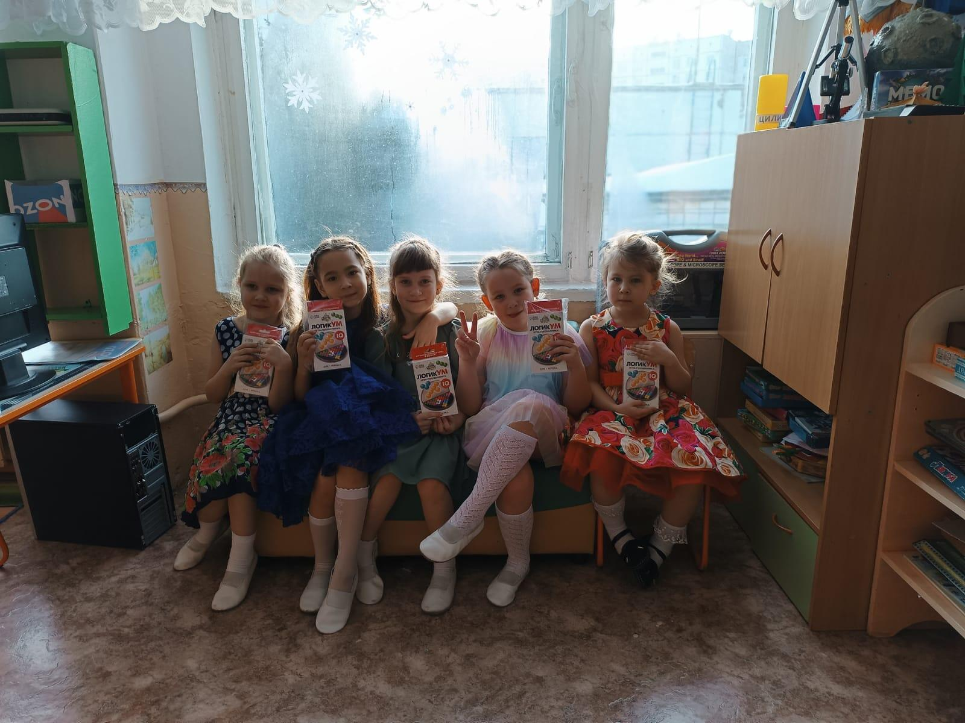

Slide 3
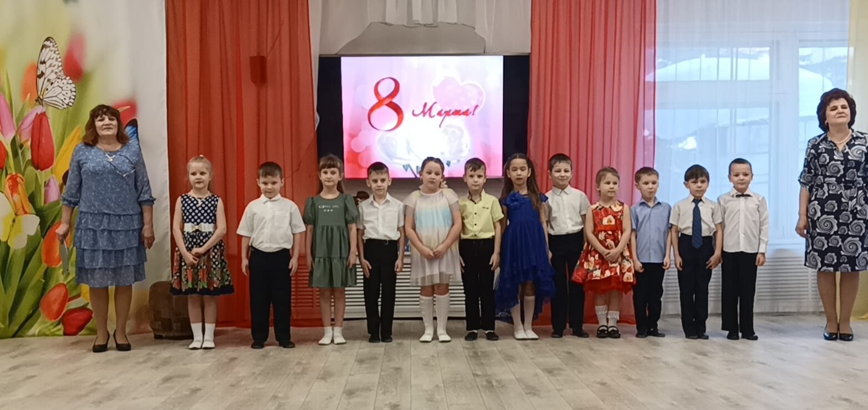
Исполнение песни «Розы для мамы»

Slide 4
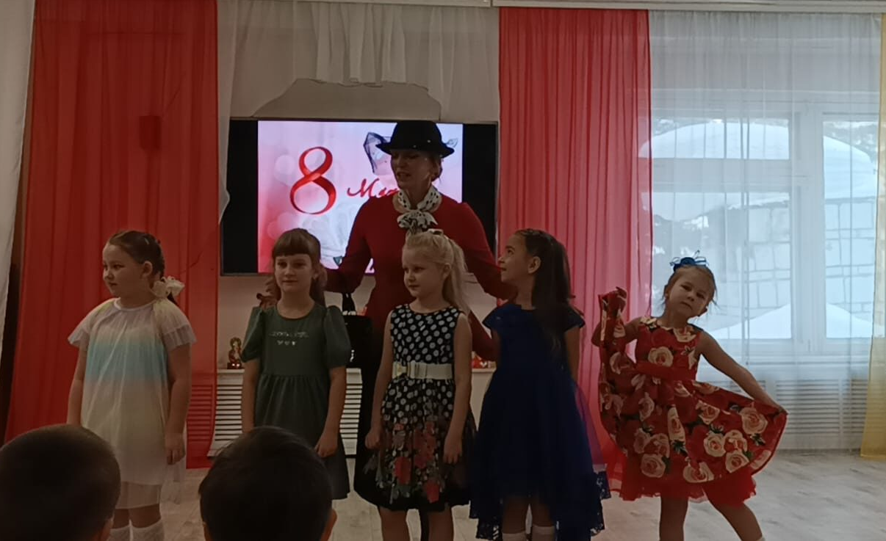
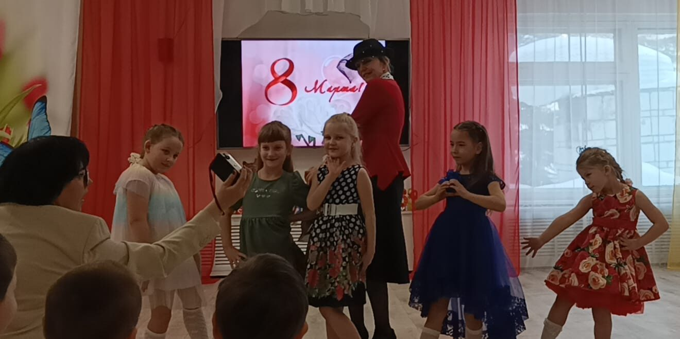

Slide 5
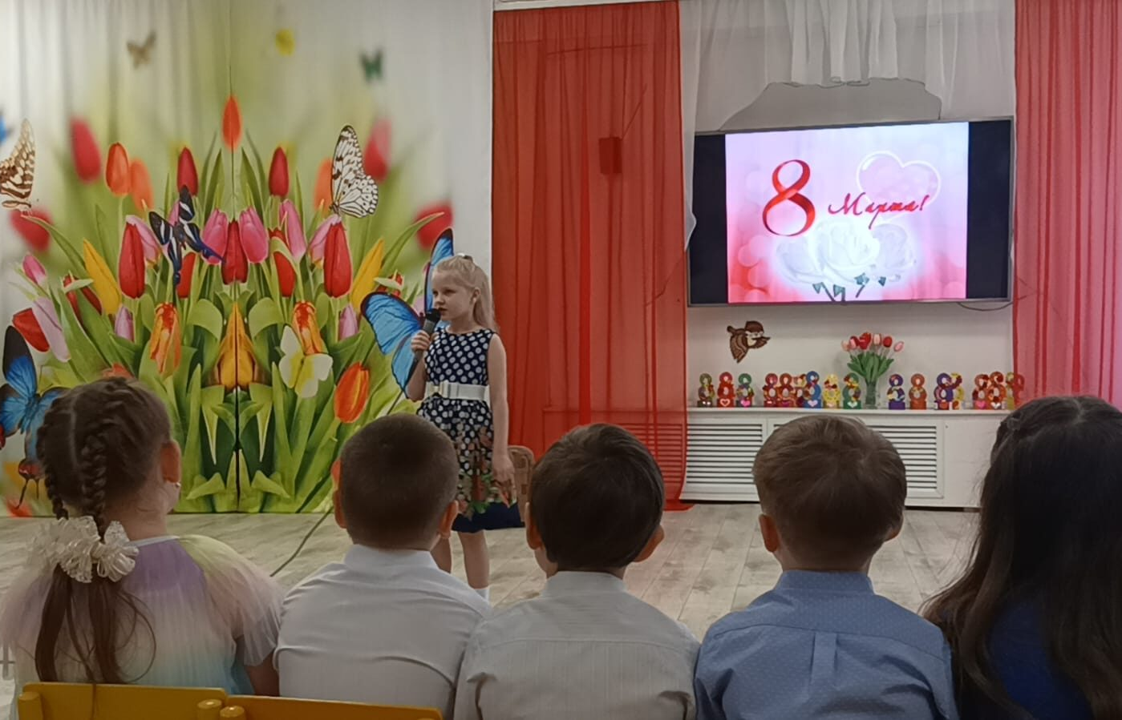
Музыкальный подарок для мамочек и бабушек
от Анастасии Кудейкиной

Slide 6
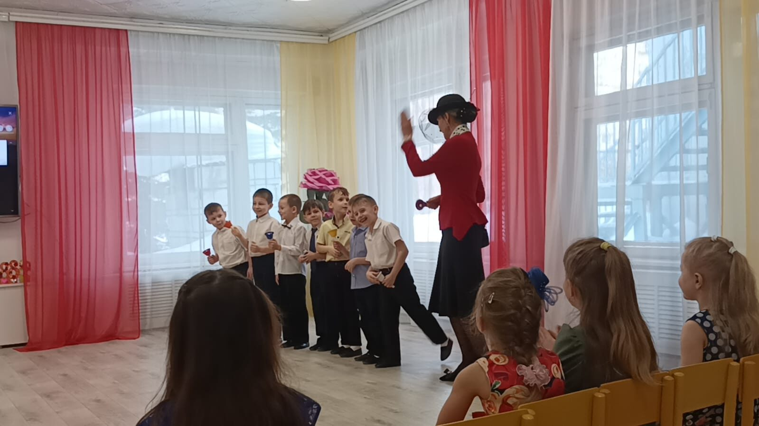
Оркестр колокольчиков в исполнении наших мальчиков

Slide 7
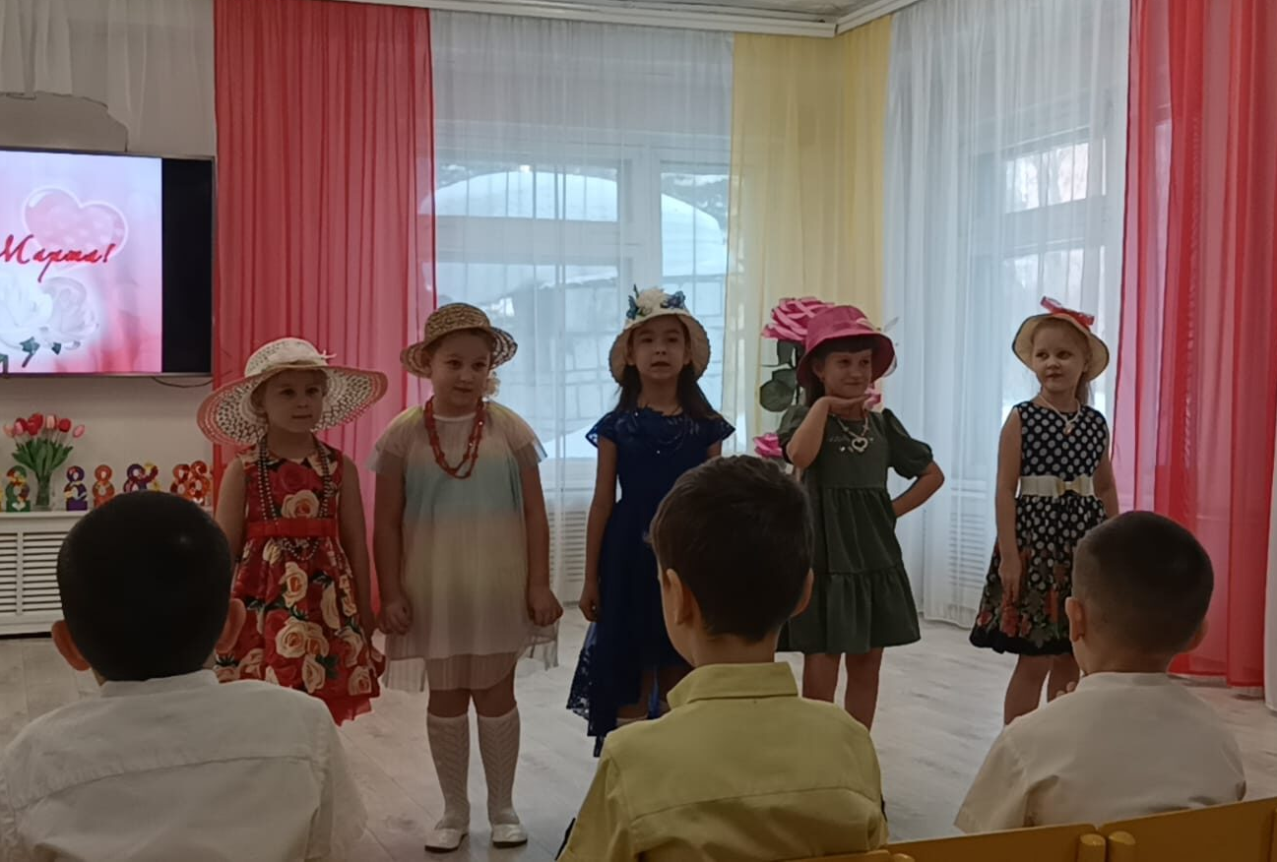
Танец «МОДНИЦА»

Slide 8
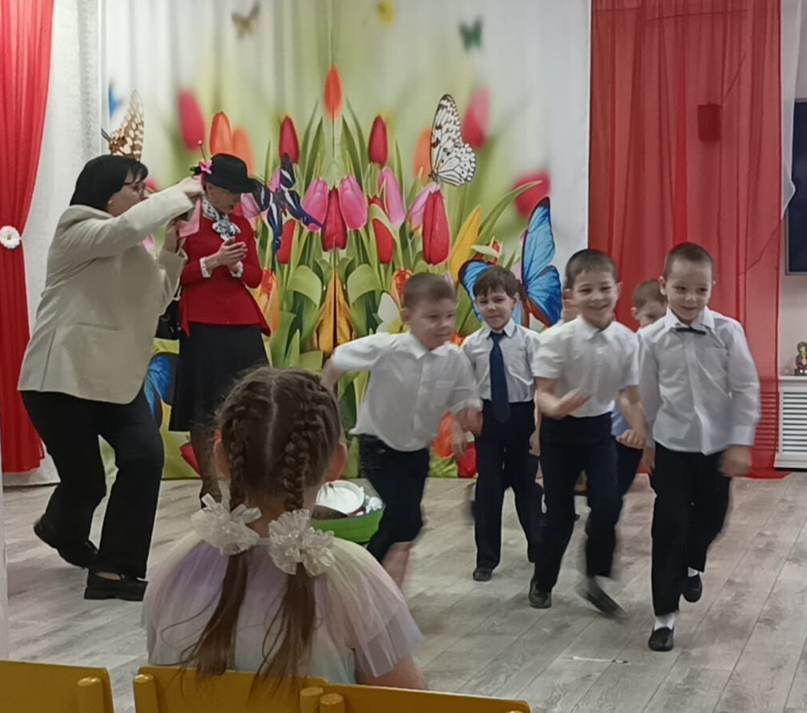
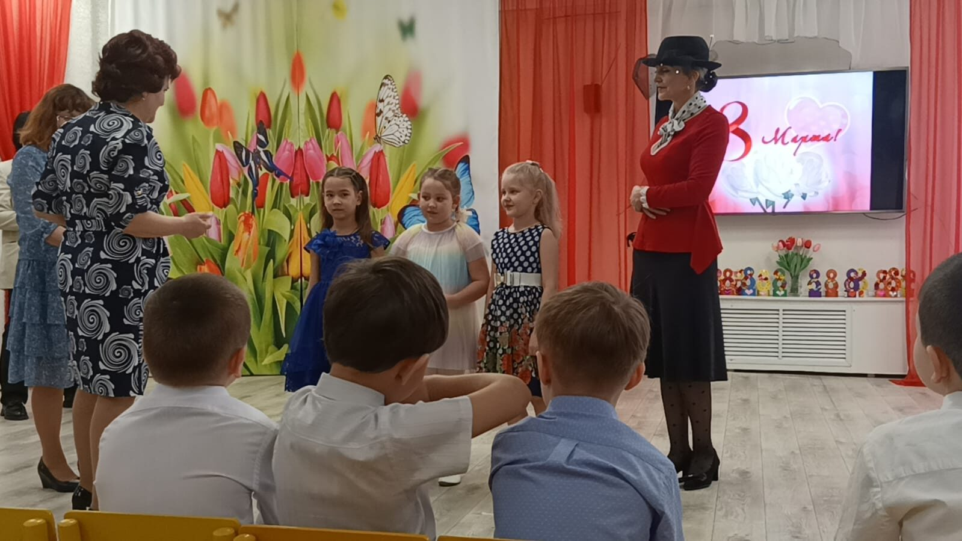

Slide 9
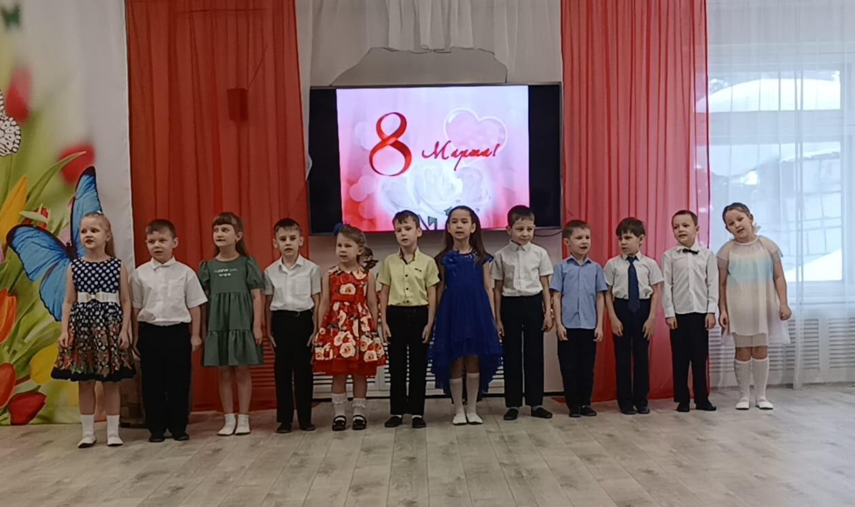
Исполнение стихотворений и песни для любимых бабушек

Slide 10
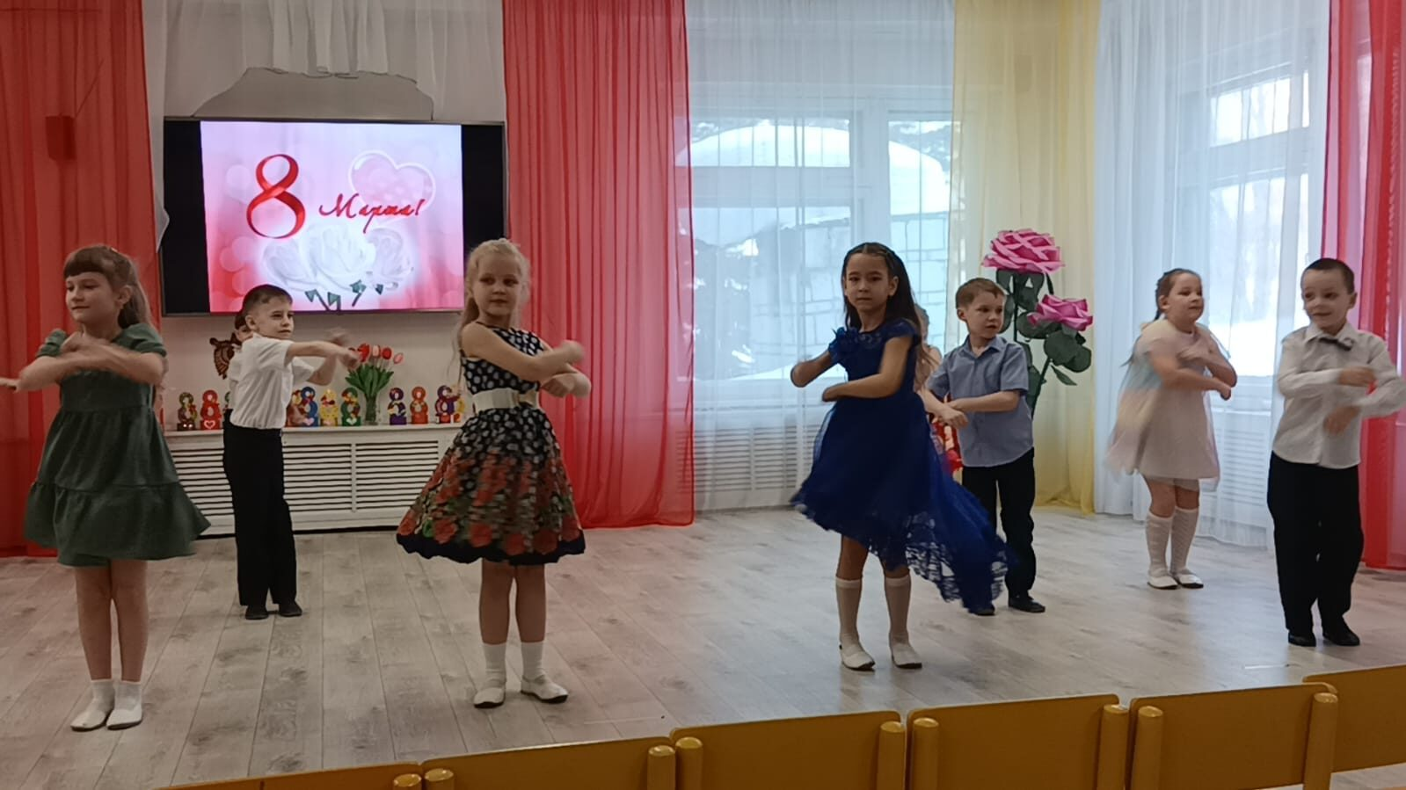
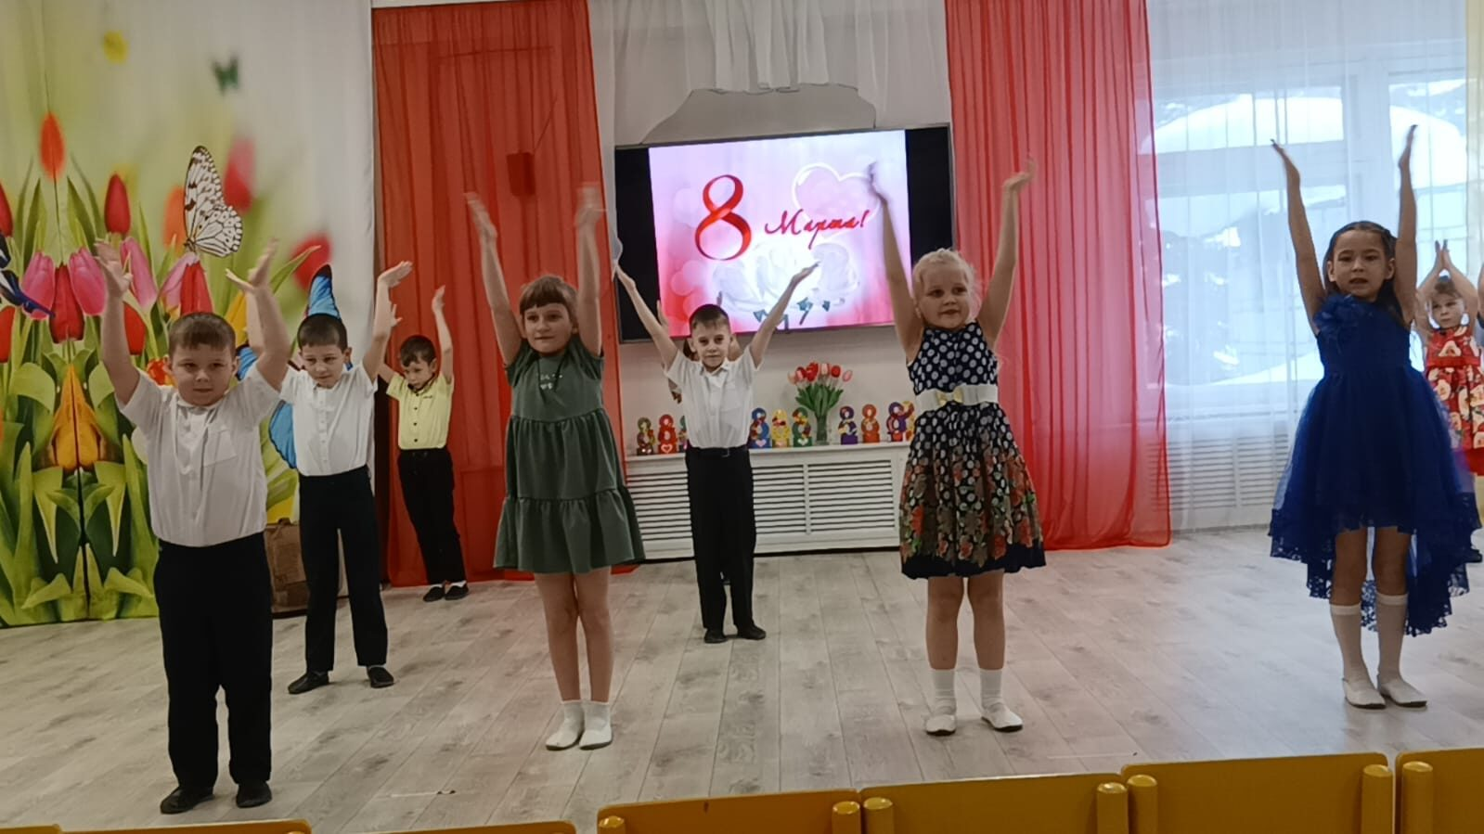

Slide 11
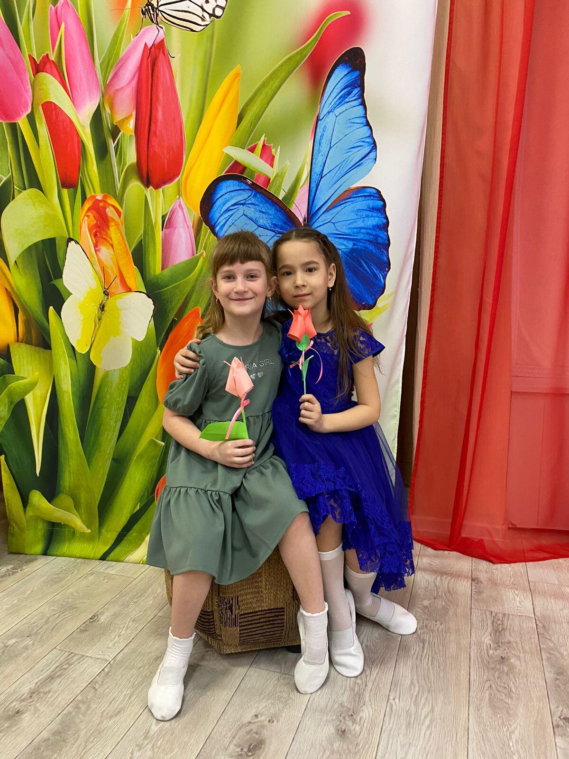
ПОДАРКИ ДЛЯ МАМОЧЕК И БАБУШЕК

Slide 12
